Slide 1
Εύρεση καταστημάτων υγιεινών τροφίμων
Καρανίκα Αθανασία 2530
Πανεπιστήμιο Θεσσαλίας
Εαρινό εξάμηνο 2020-2021
Προχωρημένη διαχείριση δεδομένων

Slide 2
Λειτουργία της εφαρμογής
Στόχος της εφαρμογής είναι να δώσει στους χρήστες την δυνατότητα να βρουν το κοντινότερο κατάστημα που διαθέτει το προϊόν που ψάχνουν
Παράλληλα η βάση δίνει την δυνατότητα να δημιουργήσει λογαριασμό κάποιος χρήστης ώστε να θυμάται τις προηγούμενες επιλογές του να τις ταξινομεί με βάση την συχνότητα που αυτός έχει επιλέξει το κάθε προϊόν και έτσι κάθε φορά που κάνει login να του προτείνει το πιθανόν αγαπημένο του προϊόν

Slide 3
NoSql Βάση
Χρησιμοποίησα Neo4j
Ή βάση έχει όλα τα καταστήματα και αυτά συνδέονται με ένα προϊόν όταν το διαθέτουν
Έχει τους χρήστες που επέλεξαν να κάνουν δημιουργία λογαριασμού και αυτοί είναι συνδεδεμένοι με τα προϊόντα που επέλεξαν
Η βάση είναι η κατάλληλη διότι αξιοποιεί τις ακμές μεταξύ των κόμβων και χρησιμοποιείται για την εύρεση αποστάσεων

Slide 4
Πως λειτουργεί(1/2)
Ο χρήστης εκκινώντας το πρόγραμμα έχει την δυνατότητα να αναζητήσει ή να πληκτρολογήσει ένα προϊόν
Για να βρει το κοντινότερο κατάστημα αρκεί να πληκτρολογήσει μια σωστή διεύθυνση, εάν η διεύθυνση δεν μπορεί να βρεθεί από το σύστημα, εμφανίζεται ένα παράθυρο που ενημερώνει τον χρήστη ότι εισήγαγε λανθασμένη διεύθυνση

Slide 5
Πως λειτουργεί(2/3)
Ο χρήστης έχει την δυνατότητα να δημιουργήσει λογαριασμό αρκεί να εισάγει κάποιο username που δεν υπάρχει στην βάση. Κατά την υποβολή του query στην βάση αρχικά ψάχνει να δει εάν υπάρχει άλλος χρήστης με το ίδιο όνομα και αν υπάρχει τότε δεν μπορεί ο χρήστης να εισάγει αυτό το όνομα
Για να κάνει σύνδεση ένας χρήστης αρκεί να έχει πληκτρολογήσει σωστά τον κωδικό του, και να εισάγει ένα username που αντιστοιχεί σε αυτό, αν το username δεν υπάρχει ή ο κωδικός είναι λανθασμένος εμφανίζεται το κατάλληλο μήνυμα.

Slide 6
Πως λειτουργεί(3/3)
Αν ο χρήστης καταφέρει να κάνει σύνδεση τότε του προτείνεται ένα προϊόν που με επιλέχθηκε με βάση την συχνότερη επιλογή του προηγούμενες φορές
Τέλος, ο χρήστης εφόσον έχει κάνει σύνδεση έχει την δυνατότητα να διαγράψει τον λογαριασμό του ή να κάνει αποσύνδεση.

Slide 7
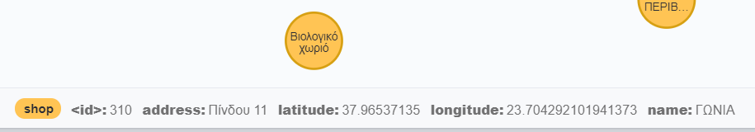
Υλοποίηση(1/4)
Κατάστημα:
όνομα
Διεύθυνση
Γεωγραφικό μήκος/πλάτος

Slide 8
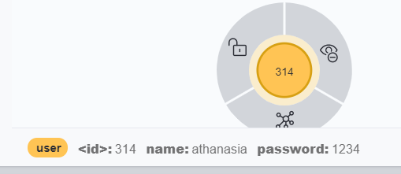
Υλοποίηση(2/4)
χρήστης:
Όνομα
Κωδικός

Slide 9
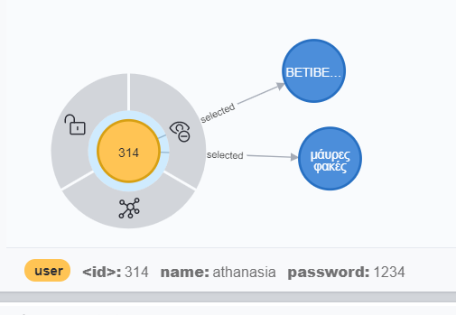
Υλοποίηση(3/4)
Σχέση :
Χρήστης – προϊόν
Ο χρήστης συνδέεται με το προϊόν όταν το επιλέξει για πρώτη φορά δηλαδή γίνεται ένα ερώτημα στην βάση και αν δεν υπάρχει τέτοια σχέση τότε δημιουργείται με αρχικό rank 1

Slide 10
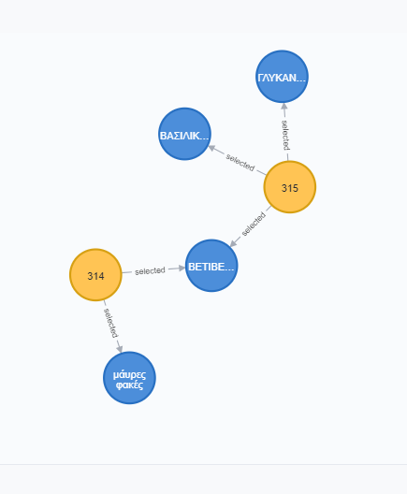
Υλοποίηση(4/4)
Σχέση :
κατάστημα– προϊόν
Το κατάστημα συνδέεται με το προϊόν όταν το πρόγραμμα διαβάζει το csv κατά το set up της εφαρμογής. Το προϊόν υπάρχει μόνο μια φορά στην βάση δηλαδή αν δύο καταστήματα έχουν το ίδιο προϊόν τότε το ίδιο συνδέεται και με τα δύο καταστήματα

